Slide 1
МУЗИКОТЕРАПІЯ -МУЗИЧНА «аптечка»

Slide 2
«Музика багато дає для здоров’я, якщо користуватися нею належним чином» Піфагор

Slide 3
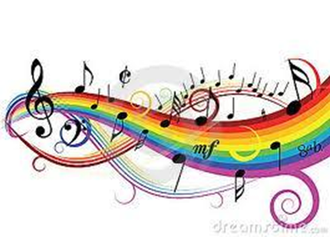
Музикотерапія (музична терапія) — це процес, у якому застосовується музика та всі сторони її впливу — фізична, емоційна, інтелектуальна, соціальна, естетична і духовна — з метою покращення чи збереження здоров'я людини.

Slide 4
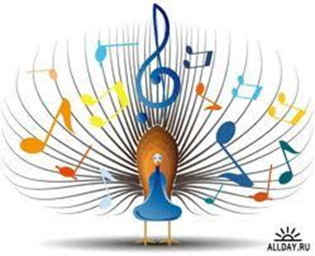
Музикотерапія може бути засобом –
профілактики,
реабілітації,
лікування.

Slide 5
Мистецтво лікування за допомогою музики налічує тисячі років, і наша епоха зовсім не є виключенням.
Музика є могутнім засобом дії на психіку людини, і часто, послухавши вранці приємну для себе музику, ми створюємо позитивний настрій на весь день.

Slide 6
Виділяють 2 основні типи музики за її впливом на поведінку і стан людини, а саме, заспокійливу музику, що характеризується правильністю ритму, передбачуваністю динаміки й гармонійністю звучання,
і музику стимулюючу, що підвищує енергійність людини, спонукає до діяльності і збуджує емоційність.

Slide 7
Музикотерапевтичний вплив на організм людини:
впливає на рецептори шкіри;
активізує функції нервової системи;
зменшує больовий поріг;
регулює виділення гормонів, що знижує стрес;
впливає на серцевий ритм і пульс;
може підвищувати і знижувати кров'яний тиск;
знижує м'язову напругу і покращує координацію рухів;
нівелює неприємні відчуття, впливає на температуру тіла;
впливає на травлення;
впливає на енергоінформаційний потенціал організму;
може поліпшити пам'ять і здатність до навчання;
стимулює внутрішньоутробний розвиток плода.

Slide 8
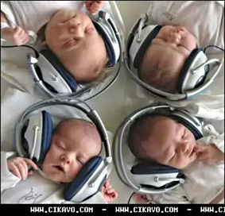
Музика володіє стимулюючою дією на настрій і емоції, дозволяючи підтримувати спортивний дух і тим самим довгостроково впливаючи на фітнес-досягнення.

Slide 9
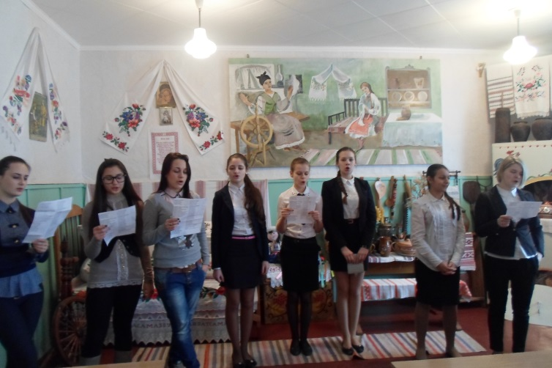
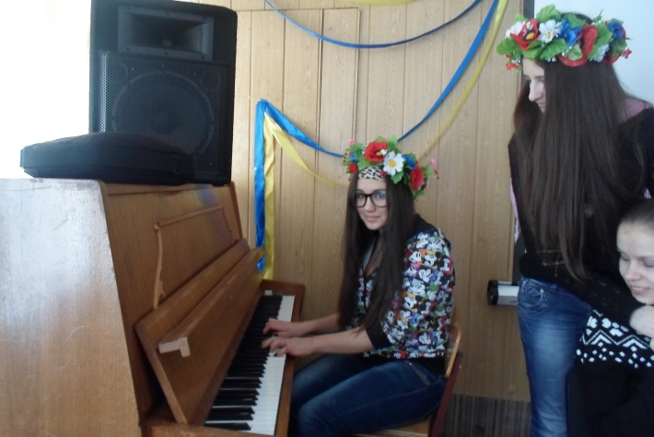
МУЗИКОТЕРАПІЯ :
Музичні паузи на уроках;
Музичні перерви;
Гімнастика для очей під музику;
Музична ранкова зарядка;
Вправи для релаксації;
Вокальні конкурси та свята

Slide 10
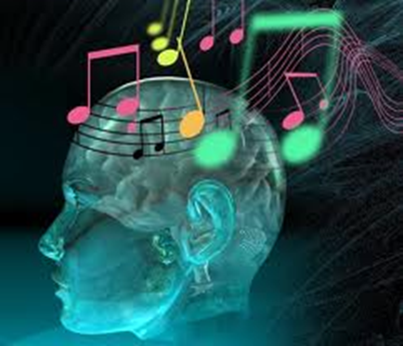
Якщо діти напружені фізично й емоційно, це може стати причиною їхньої некерованої поведінки. Зняти напругу допоможе слухання музики, виконання спеціальних гімнастичних вправ, які передбачають повільні рухи, рівне, спокійне дихання.

Slide 11
Чудові інструменти
Найбільший лікувальний ефект для серця відзначається при прослуховуванні струнних інструментів – скрипки, віолончелі, альта, гітари, арфи. Барабан нормалізує серцевий ритм.
Орган гармонізує енергетичний потік в хребті, приводить в порядок розум.
Найбільше позитивний вплив на легені і бронхи надає флейта. Корисно слухати трубу, тромбон та інші мідно-духові інструменти.
Лікувальну дію на печінку і жовчний міхур надають барабан, цимбали, ксилофон, дерев’яно-духові інструменти (кларнет, гобой, ріжок, флейта).

Slide 12
Фортепіано, віолончель впливають на нирки і сечовий міхур (фортепіано впливає ще й на щитовидну залозу);
барабан, кларнет – на кровоносну систему; саксофон – на сечостатеву систему; металофон і дзвіночки – на кишечник.
Скрипка зцілює душу. Фортепіано гармонізує психіку.
Ніщо так ефективно не знімає біль, як органна музика Баха і протяжна українська пісня (голос).

Slide 14
У вашій музичній “аптечці” обов’язково повинні бути Моцарт, Бетховен, Бах, Шуберт, Шуман, Чайковський. Класична музика діє розслабляючи, знімає втому, заспокоює, покращує настрій і сон, підвищує здатність до інтелектуальної діяльності і навіть зміцнює імунний захист організму.

Slide 15
Терапевтичну дію чинить також спеціальна музика – записи природних звуків (шум прибою, дзюрчання потічка, шелест листя, шум дощу, стрекотіння цвіркунів) у поєднанні з класичною, гітарною, мелодійною інструментальною музикою, дзвоном.

Slide 16
ДЯКУЮ ЗА УВАГУ!
Саме від нас, дорослих, залежить, яке здоров’я матимуть наші діти!

